Slide 1
Виды излучений и их практическое применение
Выполнили: ученицы 9 класса
МБОУ« Завьяловской СОШ с УИОП»
Айрапетян Ноем и Столбова Софья
Руководитель: Ураева Н.В.

Slide 2
В физике различают 6 основных видов излучений:
Радиоволны
Инфракрасное излучение
Видимое излучение
Ультрафиолетовое излучение
Рентгеновское излучение
Гамма-излучение

Slide 3
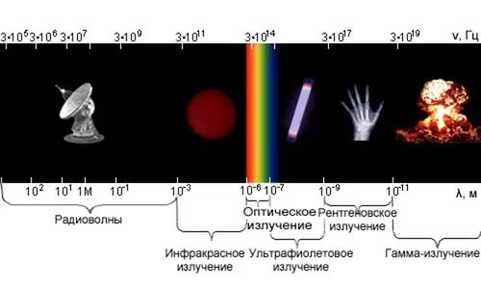

Slide 4
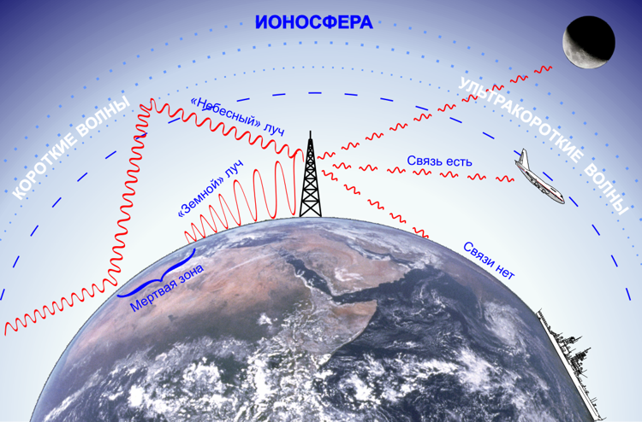
Радиоволны
Радиоволны – это электромагнитные волны с частотой от 3·104 до 3·1011 Гц.
Источник – открытый колебательный контур. Различают сверхдлинные, длинные, средние, короткие и ультракороткие радиоволны.

Slide 5
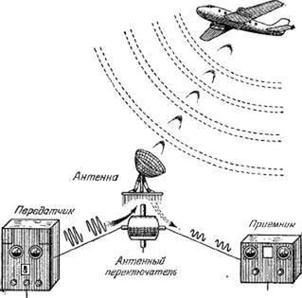
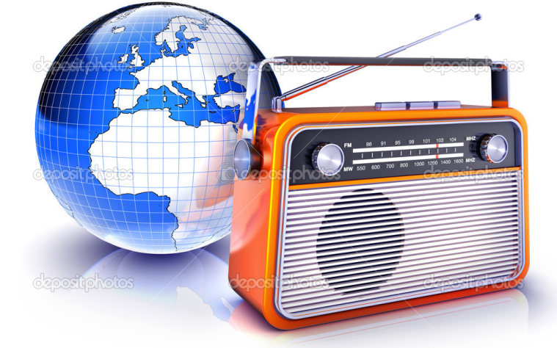

Применение радиоволн:
радиовещание – передача речи и музыки;
телевидение – передача речи, музыки и изображения;
радиолокация – обнаружение, распознавание и определение точного местонахождения объекта.

Slide 6
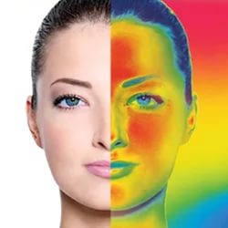
Инфракрасное излучение
Инфракрасное (тепловое) излучение – электромагнитные волны с частотой меньше частоты видимого излучения.
Источник – нагретые тела (частицы вещества).
Свойства: высокое тепловое действие.

Slide 7
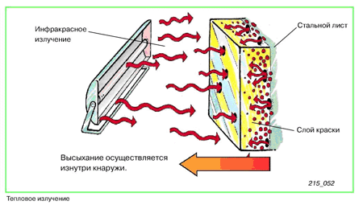
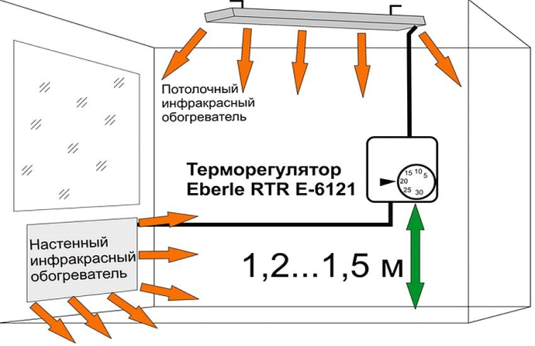
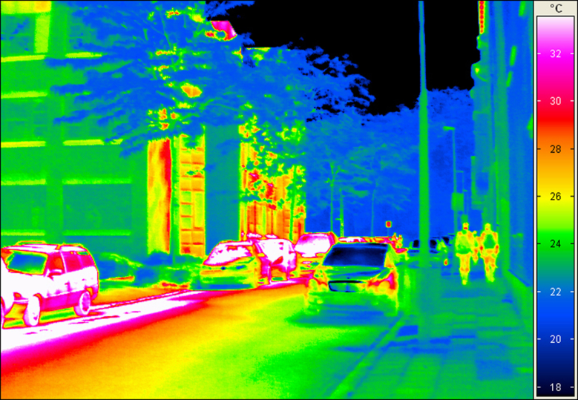
Применение инфракрасного излучения:
сушка древесины, продуктов
обогрев помещений
ночное видение

Slide 8
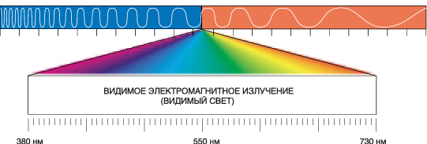
Видимое излучение
Видимое излучение – электромагнитные волны с длиной
волны от 400 до 760 нм.
Источник – нагретые тела (частицы вещества).
Свойства: видимое для глаза человека.

Slide 9
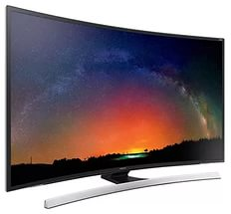
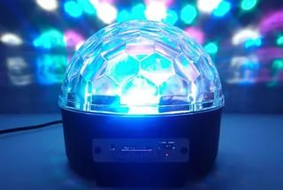
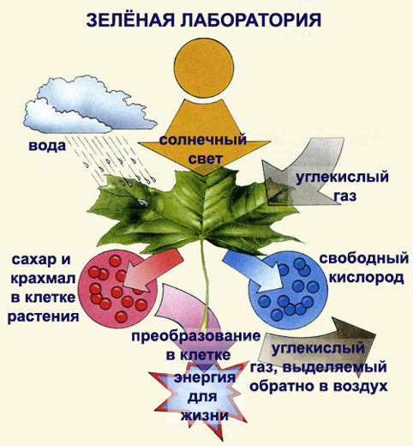
Применение видимого излучения:
Окрашивание различных материалов и предметов
Светомузыка, телевидение
Фотосинтез в природе
Фотография, цирковые фокусы

Slide 10
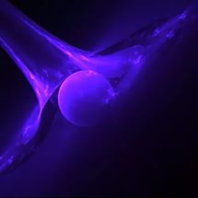
Ультрафиолетовое излучение
Ультрафиолетовое излучение-электромагнитное излучение, занимающее спектральный диапазон между видимым и рентгеновским излучениями.
Источники: звёзды, Солнце, газоразрядная плазма.
Свойства: значительная химическая активность и бактерицидный эффект.

Slide 11
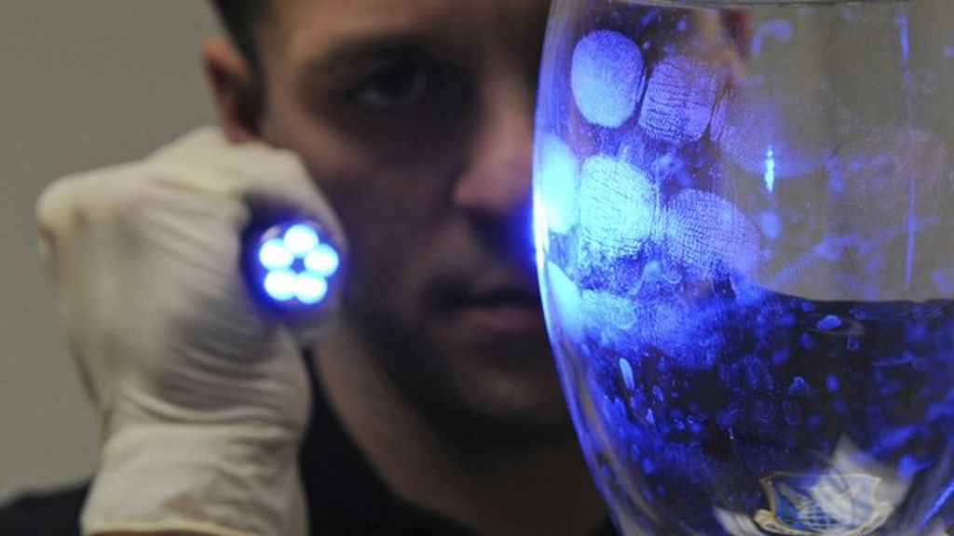
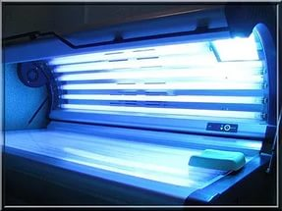
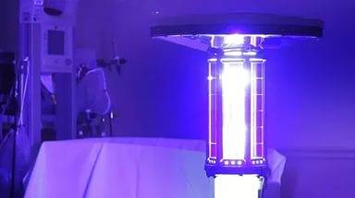
Применение ультрафиолетового излучения:
Искусственный загар
Косметология
Медицина (обеззараживание помещений)
Люминесцентные лампы
Криминалистика

Slide 12
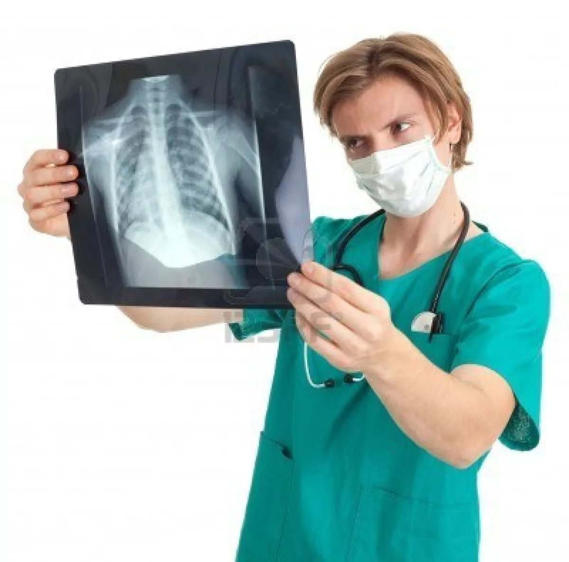
Рентгеновское излучение
Рентгеновское излучение-электромагнитные волны, энергия фотонов которых лежит на энергетической шкале между ультрафиолетовым излучением и гамма-излучением.
Источники: рентгеновский аппарат, атомные электростанции, нейтронные звёзды.
Свойства: интерференция, большая проникающая способность.

Slide 13
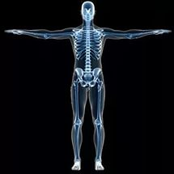
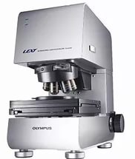
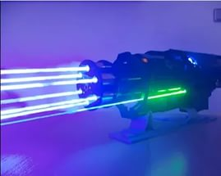
Применение рентгеновского излучения:
Медицинская диагностика
Досмотр багажа и грузов
Рентгеновская микроскопия
Рентгеновские лазеры

Slide 14
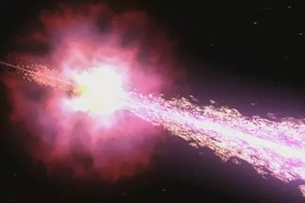
Гамма-излучение
Гамма-излучение -вид электромагнитного излучения с чрезвычайно малой длиной волны — менее 2·10−10 м.
Источники: атомное ядро, ядерные реакции
Свойства: имеет огромную проникающую способность, оказывает сильное биологическое воздействие.

Slide 15
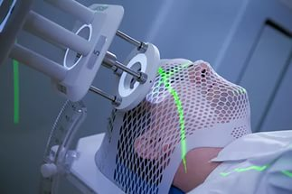
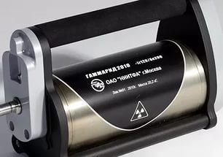
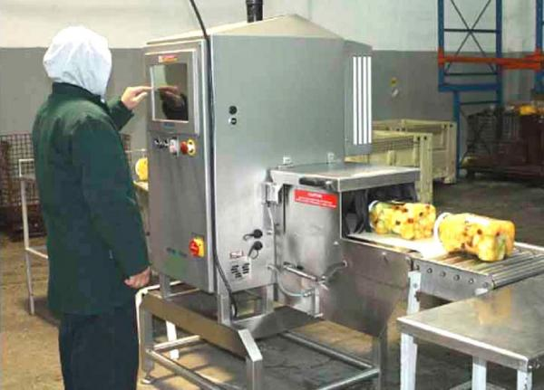
Применение гамма-излучения:
Гамма-дефектоскопия
Стерилизация продуктов питания в пищевой промышленности
Медицина(лечение опухолей)
Получение мутаций с последующим отбором хозяйственно-полезных форм

Slide 16
Спасибо за внимание!

